Slide 1
教師工作坊
多元出路
(附件3)

Slide 2
流程
是你嗎？
何去何從？
出路多面睇
院校介紹
問與答、總結及分享

Slide 3
活動1：是你嗎？

Slide 4
部份有讀寫障礙的學生 在學業上所遇到的情況
功課艱深，難以應付
成績差，追唔上，考試考最尾
留班重讀，甚至重讀再重讀

Slide 5
對青年人身心有什麼影響？
對學業失去興趣
對自己失去信心
對升學失去動機
對前途失去方向

Slide 6
處理學生學習差異所要考慮
不是要積極令弱勢學生的成績與一般學生看齊，而是令他們有持續學習的動機，仍想在學校受教育。

Slide 7
有讀寫障礙的學生的家長， 面對子女的升學，普遍感到：
活動2：何去何從？
徬徨無助
無從入手
迷茫擔心

Slide 8
家長的不安源於…
對子女的認識不足
對子女的能力存疑
未了解多元的升學途徑
擔心子女的就業出路

Slide 9
我們可以：
加強家長與子女彼此的溝通
協助家長多看子女的強項
認識多元升學途徑及銜接課程
詳見活出豐盛計劃資源套 單元三：家長輔導指引

Slide 10
活動3： 出路多面看

Slide 11
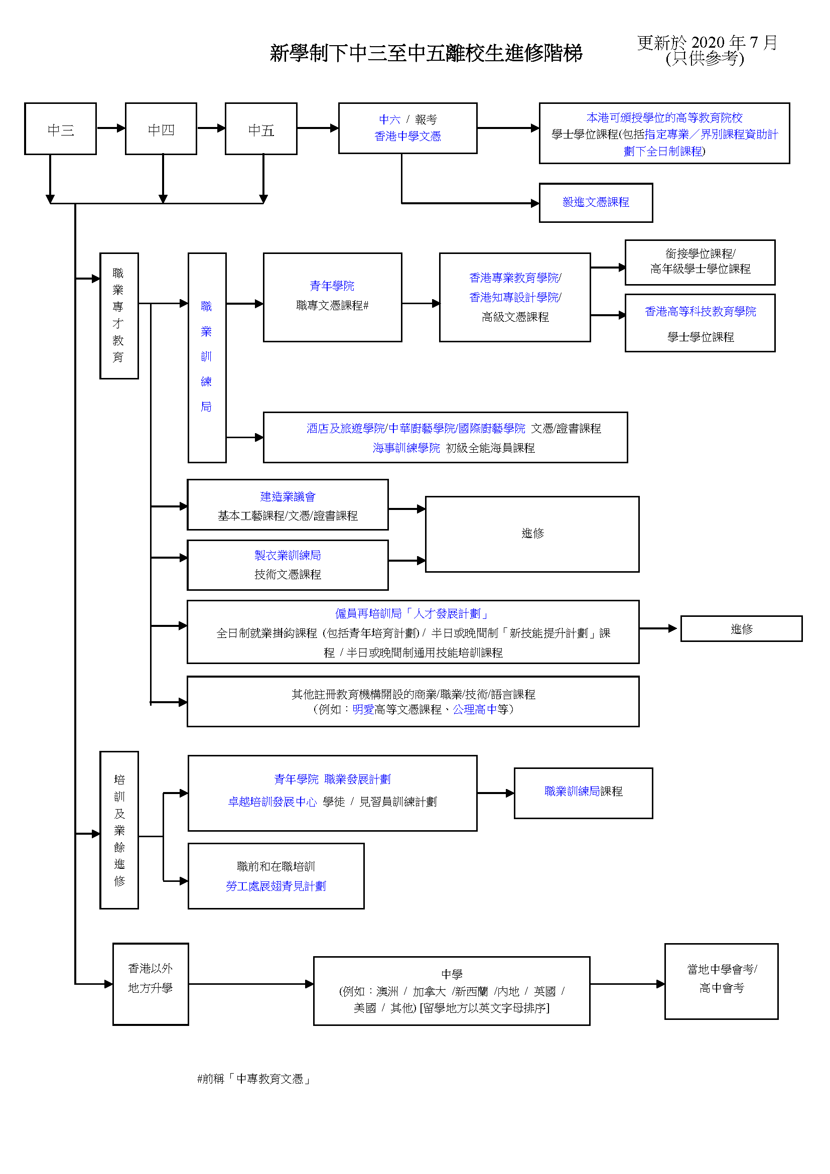
(教育局，2020)
https://lifeplanning.edb.gov.hk/uploads/tc/page/Study-Paths-for-S3-S5-School-Leavers-under-NAS_c_20200714103823919336.pdf

Slide 12
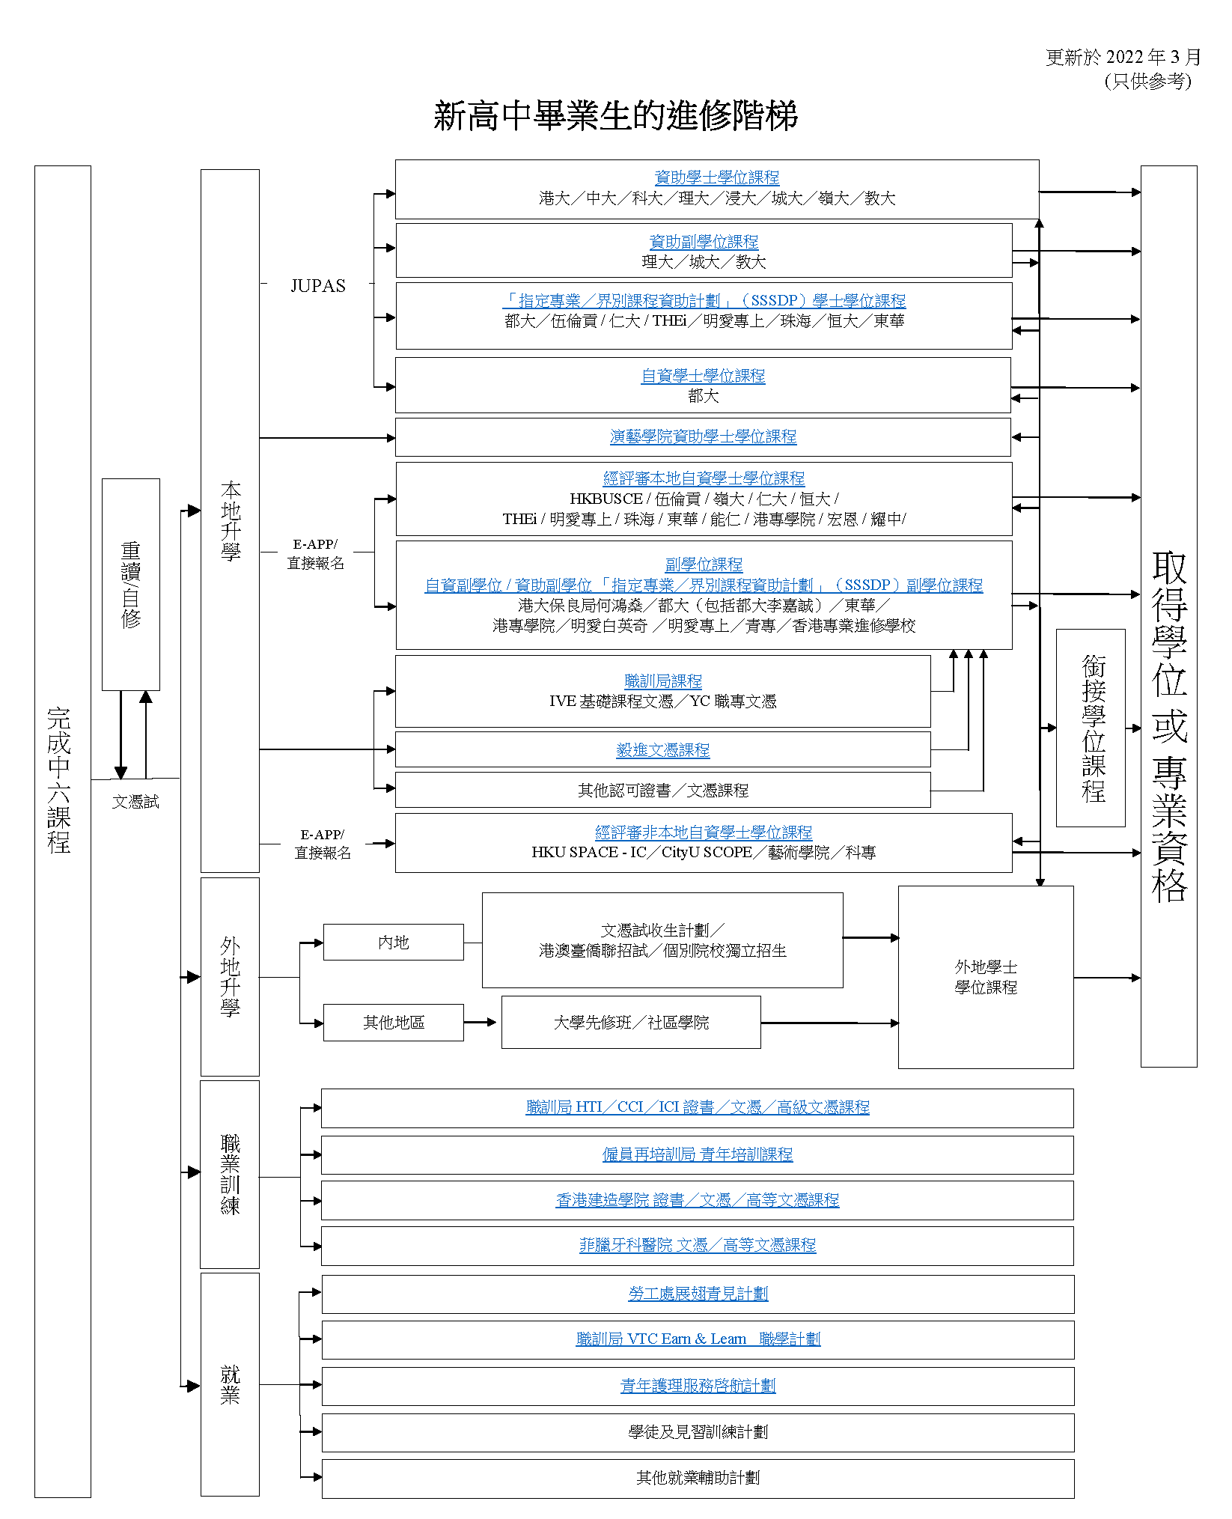
(教育局，2022)
https://lifeplanning.edb.gov.hk/uploads/tc/page/Study-Paths-for-S6-Graduates-_TC.pdf

Slide 13
教育局「e導航」網頁
https://enavigator.edb.hkedcity.net/main/index.php

Slide 14
活動4： 院校介紹

Slide 15
本港供中三至五及完成中六學生，可報讀院校參考
青年學院
職專文憑課程
http://www.yc.edu.hk/ycsite/html/tc/
建造業議會
基本工藝課程、建造業監工/技術員課程、建造文憑課程
http://www.cic.hk/chi/
香港專業教育學院
http://www.ive.edu.hk/ivesite/html/tc/index.html
基礎課程文憑、文憑、證書課程

Slide 16
本港供中三至五及完成中六學生，可報讀院校參考
製衣業訓練局
文憑課程、證書課程
https://www.cita.org.hk/zh-hant/
香港專業進修學校
一年制專科文憑、毅進文憑
http://www.hkct.edu.hk/?lang=tc
青年會專業書院
酒店營運證書、款待學文憑(一年制) 酒店及餐飲、旅遊業
http://www.ymca.edu.hk/
設計學文憑(一年制) 平面設計、數碼攝影

Slide 17
本港供中三至五及完成中六學生，可報讀院校參考
香港都會大學李嘉誠專業進修學院
應用學習課程、毅進文憑、文憑
https://www.hkmu.edu.hk/lipace/tc/
海事訓練學院
初級全能海員證書
http://www.vtc.edu.hk/html/tc/institutions/msti_course_information.html
中華廚藝學院
文憑、證書課程
http://www.cci.edu.hk/cci/html/tc/

Slide 18
本港供中三至五及完成中六學生，可報讀院校參考
明愛社區書院
毅進文憑課程
http://www.cice.edu.hk/yj
明愛白英奇專業學校
文憑課程
http://www.cbcc.edu.hk
展亮技能發展中心
職業技能訓練
http://www.vtc.edu.hk/shine/html/tc/index.html

Slide 19
本港供中三至五及完成中六學生，可報讀院校參考
東華學院
文憑課程
http://www.twc.edu.hk/
香港大學專業進修學院
證書及文憑課程
https://hkuspace.hku.hk/cht/
耀中幼教學院
毅進文憑課程
https://www.yccece.edu.hk/tc/

Slide 20
活動5：問與答、總結及分享

